Slide 1
Интерактивный проект
«Мы идем в банк»
Автор:
Беляева Юлия Андреевна
обучающаяся 3 Д класса
МБОУ Лицея №15
Г. Ставрополя

Slide 2
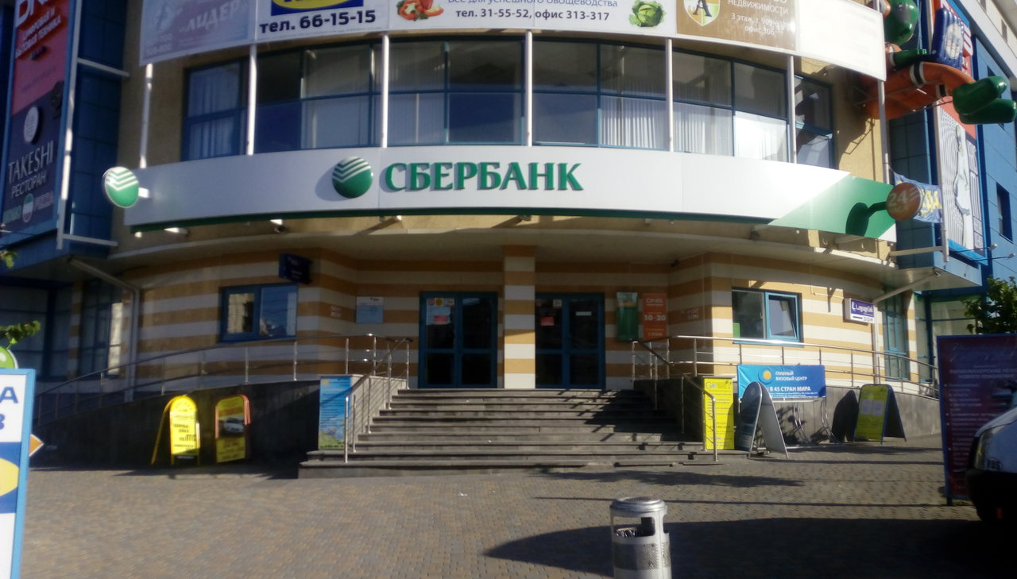
Адрес: г. Ставрополь, ул. 50 лет ВЛКСМ 109
Фото банка
Режим работы:
Пн-пт-08:00-19:00
Суббота-08:30-16:30
Воскресенье-08:30-13:30
Тел.: 8(800)555-55-50

Slide 3
Услуги, предоставляемые банком:
1
Открытие Счёта
2
Своё дело со Сбербанком
3
Расчётно-кассовое обслуживание
Любое изображение по теме проекта.
(Рамку можно удалить)
4
Зарплатный проект
5
Кредитование
6
Онлайн-банк

Slide 4
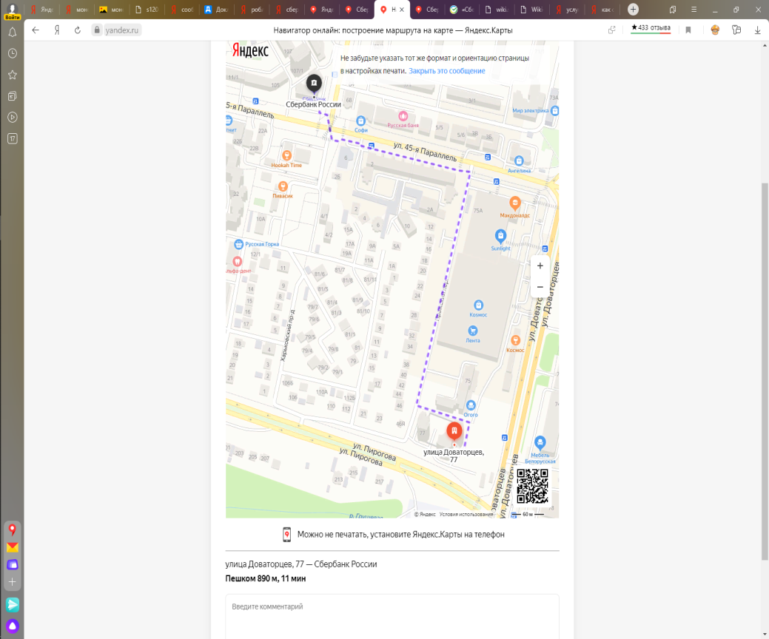
Путь пешком
Фото проложенного маршрута пешком

Slide 5
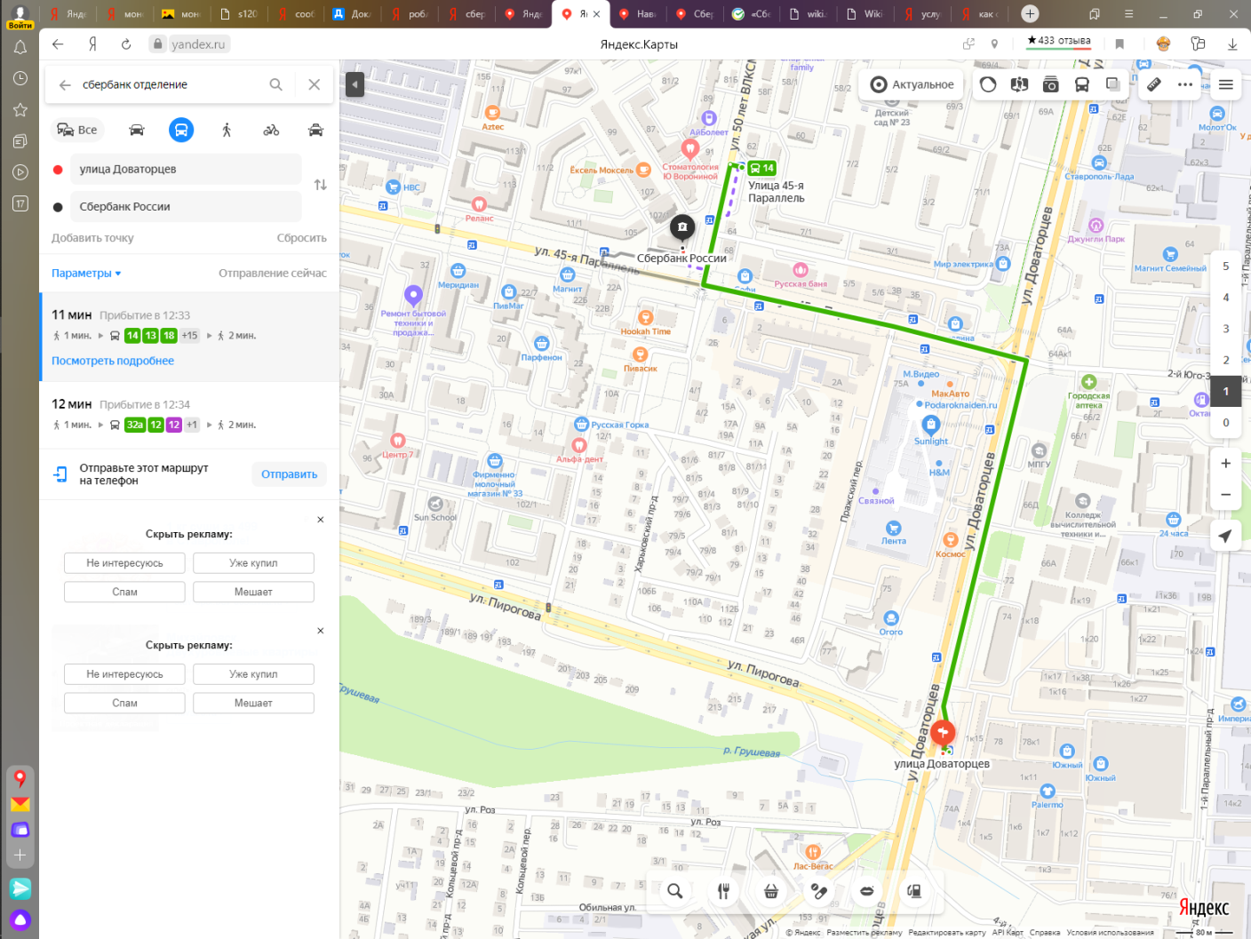
Путь на общественном транспорте
Фото проложенного маршрута на общественном транспорте
(при отсутствии удалить слайд)

